Slide 1
基于卫星数字地图的电力线路规划系统设计与实现
指导教师：陶 勇
答辩学生：黄 俊
学 号：031140114

Slide 2









课题框架
1
课题背景及研究现状
2
系统需求分析
3
系统总体设计
4
核心算法设计
5
总结与展望

Slide 3

课题背景及研究现状
1
课题背景
1
2
3
背景
随着我国改革开放的不断深入，电网的科学设计与规划，能够保证国民经济的可持续性发展，是社会主义现代化建设的必要基础。
输电线路的路径选择是电网建设的重要部分，随着电力行业信息化的不断发展，利用计算机辅助选线的研究取得了重大突破。
本课题来源于华中电网横向科研项目。

Slide 4

课题背景及研究现状
定义
约束
算法
电力线路规划是指根据各种特定的约束条件和规划空间，寻找一条或多条从起点到目标点输电线路。
电力线路的选择需要综合考虑规划区域中地理地形，人文，法规，施工，维护，安全等约束因素的影响。
电力线路规划本质上属于航迹规划问题，目前航迹规划算法有很多种，其中A*算法运用最广泛。
2
研究现状
现状

Slide 5
系统需求分析
1
2
3
4
数据转换
人工指定线路规划的起止点，威胁区，禁止区。通过人工指定，可以模拟各种复杂约束情况。
线路规划
根据地形数据，规划起止点，在规划约束区域和其他约束条件的限制下规划线路。
结果演示
将线路规划的结果显示在可视化地图上，以便分析规划结果的正确性。
约束区域
将用户输入的原始DEM地形数据转换为系统内部数据，并实现DEM地形数据的可视化。

Slide 6







系统总体设计
1
总体模块
工程管理
参数输入
约束条件
线路规划
预处理
效果演示

Slide 7
系统总体设计
约束区域
画起始点
电力线路规划演示软件
工程管理
预处理
画终止点
画威胁区
画禁止区
关闭系统
新建工程文件
关闭工程
打开工程文件
A*线路规划
效果演示
生成组合图
初始化组合图
线路规划
输入参数
2
模块结构
系统以菜单的方式管理各个模块

Slide 8


系统核心算法介绍
基本A*算法原理
1
算法概览
A
稀疏A*算法优化
代价函数设计
C
电力线路规划算法
D
线路规划算法是以基本A*算法为基础，综合稀疏A*算法的优化策略，在电力线路规划约束条件下设计的。
B
约束条件管理

Slide 9
系统核心算法介绍
2
基本A*算法原理
1
A*算法的关键数据结构为OPEN表和CLOSE表，
点的状状态有三种已经扩展过的的，已经产生但尚未扩展的点，还未产生的点。
A*算法的原理和宽度有限搜索，Dijkstra算的流程基本相似。
2
3
4
5

Slide 10
系统核心算法介绍
3
约束条件管理
约束条件分为两种：地理约束，选线约束。
地理约束有威胁区和禁止区两种。
选线约束有相邻塔杆间的最短距离和最大距离，相邻塔杆间的转弯角度，相邻塔杆间的爬升下滑角度。
威胁区和禁止区信息被写入组合图中，当需要判断某个点是在何种约束区域中时，只需点的根据点的坐标读取组合图中的信息即可。
当算法运行时选线约束条件作为其搜索时的参数使用。
ONE
TWO

Slide 11



系统核心算法介绍
4
稀疏A*算法优化
扩展区域
根据稀疏A*算法的原理将扩展区域限定在一个外圆周半径为$L_{max}$，内圆周半径为${L_{max}−L}_{min}$，圆心角为$2×α$的扇形区域内。
扩展点选择
首先将整个扩展区域平均分为S个小扇形，共有S+1条分界线。
计算每条分界线上到圆心（当前点）的距离满足${L_{max}≤l≤L}_{min}$点的坐标。如果此点不在禁止区中，且其与当前点的连线不经过禁止区则此点可作为待扩展点。

Slide 12




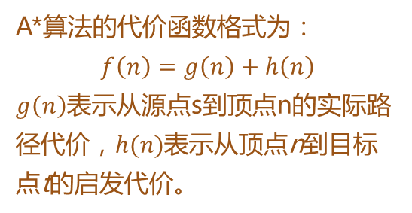


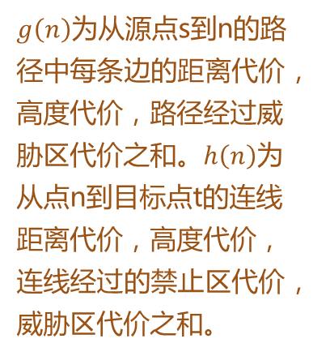
系统核心算法介绍
5
代价函数设计
代价函数
1
A*算法的代价函数格式为：
$$f\left(n\right)=g\left(n\right)+h\left(n\right)$$
$g\left(n\right)$表示从源点s到顶点n的实际路径代价，$h(n)$表示从顶点n到目标点t的启发代价。
$g\left(n\right)$为从源点s到n的路径中每条边的距离代价，高度代价，路径经过威胁区代价之和。$h\left(n\right)$为从点n到目标点t的连线距离代价，高度代价，连线经过的禁止区代价，威胁区代价之和。
3
计算$g\left(n\right)$
$$g\left(n\right)=\sum_{i=1}^{k}{\left(d_{i}+h_{i}+{thr}_{i}\right)}$$
2
禁止代价：
$$fbd=σ×d_{i}$$
计算$h\left(n\right)$
威胁代价：
$$thr=μ×\left(r_{i}−d_{i}\right)$$
$$h\left(n\right)=d_{nt}+h_{nt}{+fbd}_{nt}+{thr}_{nt}$$

Slide 13
总结与展望
2
4
根据电力线路规划的特点设计了相应的规划算法
分析了课题背景与研究现状
规划算法的设计有待改进
概述了系统的组织与结构
系统功能有待完善
1
3
5

